Slide 1


简单
VISION PLAN
专注
水杯尺寸测量视觉方案（2D）
共创
共赢

Slide 2

01
项目描述
02
项目验证
目录
03
配置清单
04
逻辑流程
CONTENTS
05
评估结果&注意事项
06
售后服务

Slide 3

01
项目描述
●产品名称：水杯
●测量内容：尺寸
●产品材质：钛
●产品颜色：银色
●最大工作距离(mm)：不限制
●最小工作距离(mm)：不限制
●检测区域(mm*mm)：500.0 * 40.0
●来料方式：机械手
●测量精度要求(mm)：1
●检测节拍(pcs/min)：5
●检测时产品运动速度(m/s)：0
●工作距离(mm)：907
方案布局图

Slide 4

02
项目验证
参数名称 | 参数值
面阵相机型号 | MV-CU060-10GM
面阵相机类型 | 面阵相机
相机接口类型 | GigE
相机像素 | 3072 * 248
镜头型号 | FA1245A
镜头品牌 | 长步道/CHIOPT
镜头焦距 | 12mm
镜头接口 | C
A(工作距离) = 907mm, B(视野宽度) = 44mm, C(视野长度) = 550mm
视野图

Slide 5

03
配置清单
系
统
构
成

Slide 6
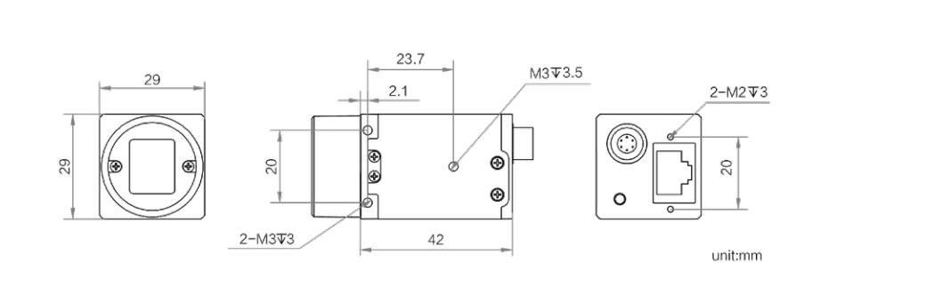
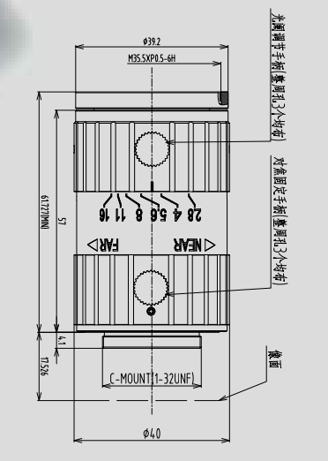
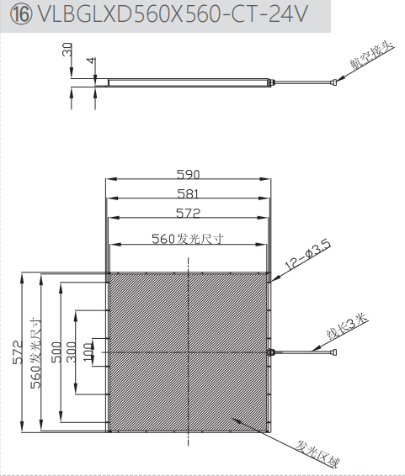
03
配置清单
相机尺寸图
光源尺寸图
镜头尺寸图

Slide 7
03
配置清单
序号 | 名称 | 型号 | 单位 | 数量 | 厂家
1 | 面阵相机 | MV-CU060-10GM | 台 | 1 | 海康威视/hikvision
2 | 镜头 | FA1245A | 个 | 1 | 长步道/CHIOPT
3 | 光源 | VLBGLDX560X560X-CT-24V | 个 | 1 | 纬朗/VLight
4 | 工控机 | - | 台 | 1 | -
5 | 显示器 | - | 台 | 1 | -
6 | 软件 | Vision Master | 套 | 1 | 海康威视/hikvision

Slide 8
04
逻辑流程
逻辑流程
├── 图像采集
│ ├── 相机参数设置
│ │ └── 配置全局相机参数，设置分辨率为覆盖500*40mm检测区域，帧率满足5pcs/min节拍要求
│ └── 光源控制
│ └── 调整大华光源亮度至最佳成像效果，确保银色钛材质表面反光均匀
├── 预处理
│ ├── 图像增强
│ │ └── 通过对比度调整强化钛金属边缘特征
│ ├── 图像滤波
│ │ └── 使用高斯滤波消除噪声干扰
│ └── 边缘检测
│ └── 配置卡尺工具提取水杯轮廓边缘
├── 尺寸检测
│ ├── 定位模块
│ │ └── 采用模板匹配定位水杯基准位置
│ ├── 测量模块
│ │ ├── 线线测量
│ │ │ └── 测量水杯长度方向实际尺寸
│ │ └── 点点测量
│ │ └── 测量水杯宽度方向实际尺寸
│ └── 条件检测
│ └── 设置公差范围（±1mm）判断测量结果是否合格
├── 结果处理
│ ├── 数据格式化
│ │ └── 将测量数值与OK/NG状态转换为字符串
│ └── 结果输出
│ └── 通过OK/NG控件显示检测状态
└── 通信处理

Slide 9
04
逻辑流程
├── 发送数据模块
│ └── 配置TCP客户端发送检测结果至PLC
└── 接收数据模块
└── 订阅PLC触发信号启动检测流程

Slide 10
05
评估结果&注意事项
05 评估结果 & 注意事项
现场环境
相机安装
物料一致性
风险点：钛金属银色表面反光可能导致图像采集不稳定
解决方案：采用漫射面形光源并调整照射角度抑制反光
风险点：907mm长工作距离易受机械手振动干扰
解决方案：加装防震支架并设置相机防抖参数
风险点：水杯壁厚公差可能影响边缘检测精度
解决方案：预设自适应边缘检测阈值范围

Slide 11

06
售后服务
该设备上线后使用初期，我们会派专人进行全程跟踪；
处理解决可能发生的设备异常；
对现场人员进行培训指导；
设备调试完成后：售后服务一年；
若客户提出设备升级需求，我们会及时为您提供升级新方案。

Slide 12





机器视觉方案提供商
0535-2162897
www.ytzrtx.com
image@ytzrtx.com
山东省烟台市经济技术开发区泰山路86号内1号

